Slide 1






計算機網路（軟體實驗測試）
班級：四子二甲
姓名：孫培修
學號：1099105112 指導教授：謝欽旭老師

Slide 2
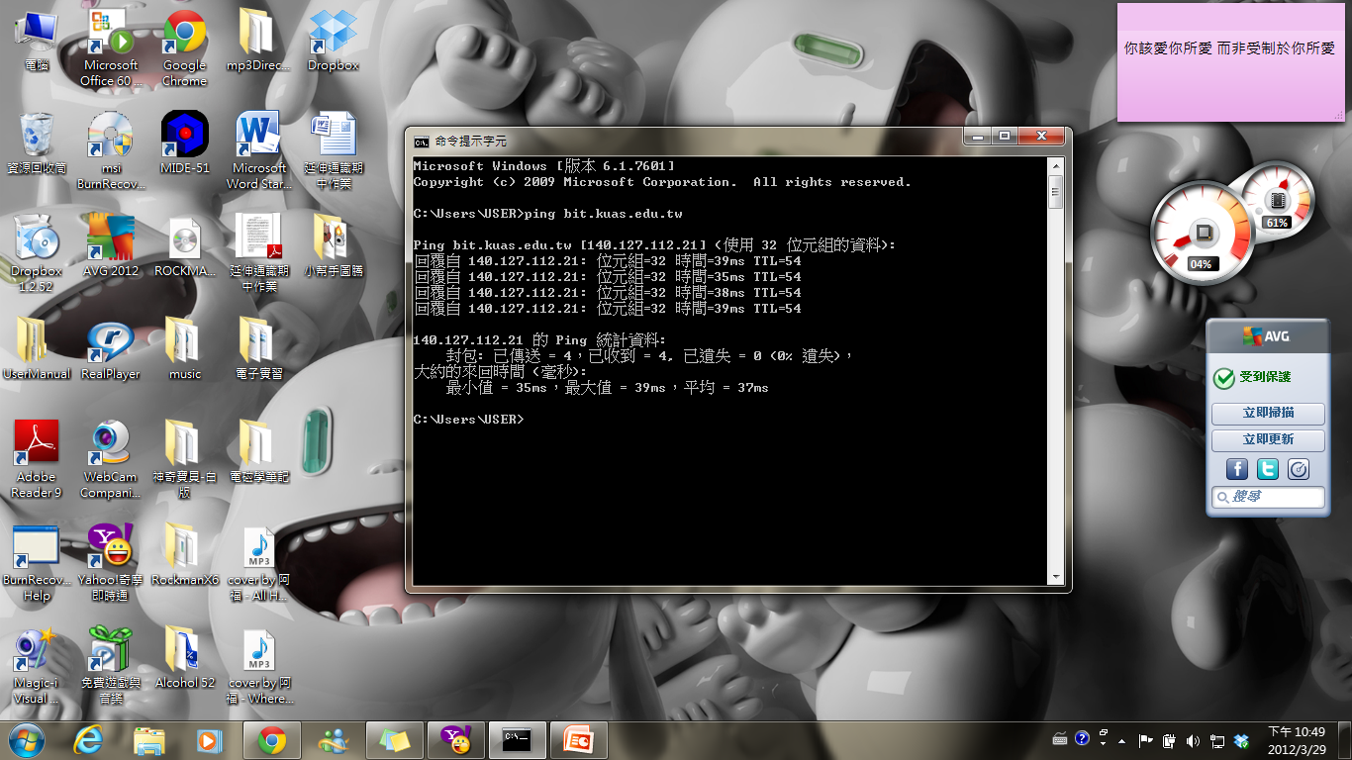
命 令 提 示 字 元 基本網路封包測試(Ping)
使用命令提示字元丟出4個封包做測試
目的地為老師學校內的bit Server
回傳時間在每次發送的封包到達後會因為頻寬流量的不同而有所差異

Slide 3
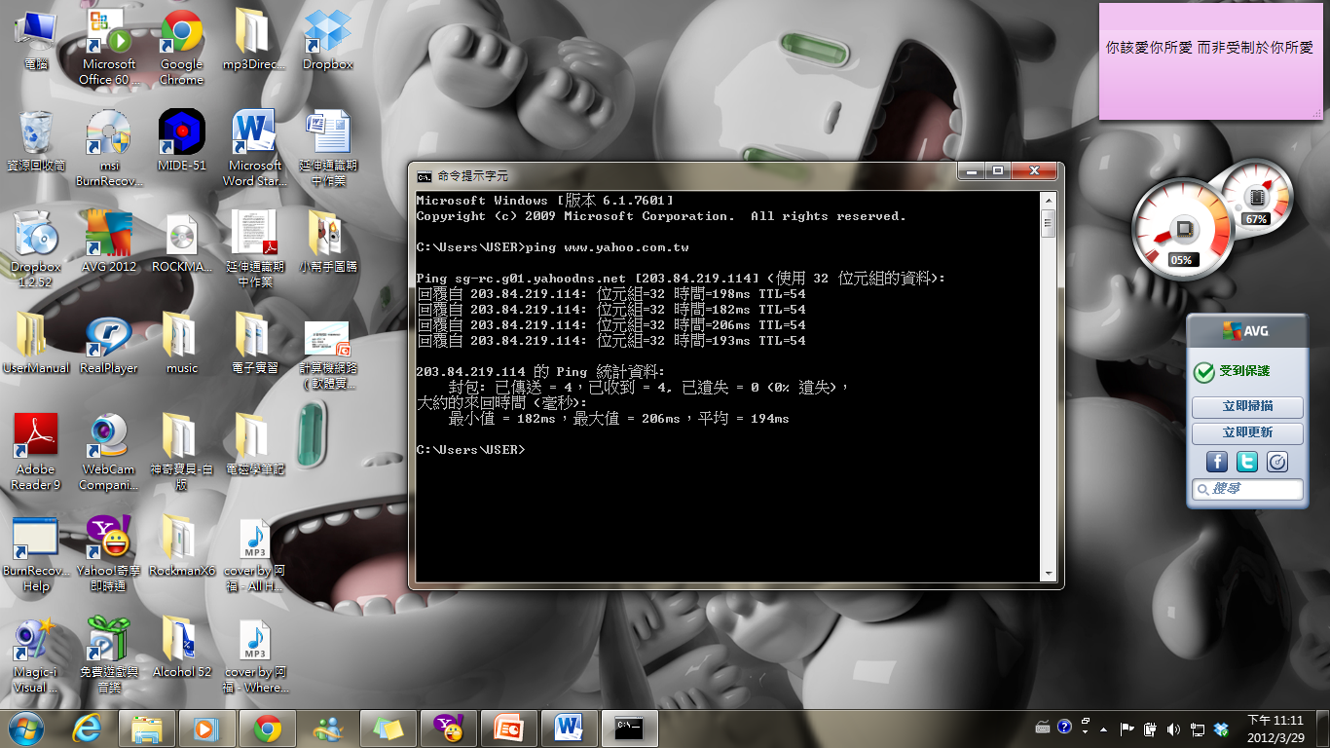
命 令 提 示 字 元 基本網路封包測試(Ping)
使用命令提示字元丟出4個封包做測試
目的地為雅虎Yahoo Server端
回傳時間明顯與上一個實驗結果不同因為距離比較遙遠而經過的路由器也比較多，所以檢測通過的速率就會減慢

Slide 4
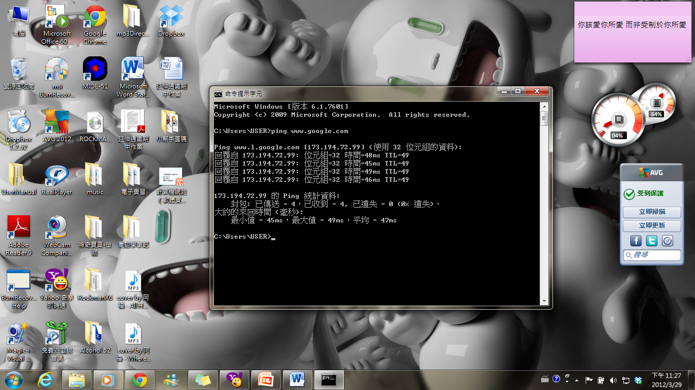
命 令 提 示 字 元 基本網路封包測試(Ping)
使用命令提示字元丟出4個封包做測試
目的地為Google Server端
回傳時間比到達Yahoo的Server端還快
有可能是路由器數量或是流量所造成的影響

Slide 5
NetInfo
Ping ：基本網路封包測試
(2) Trace ：顯示每一個經過的路由器
(3) Look up ：查IP位址或做反查動作
(4) Services ：查Port number 服務項目

Slide 6
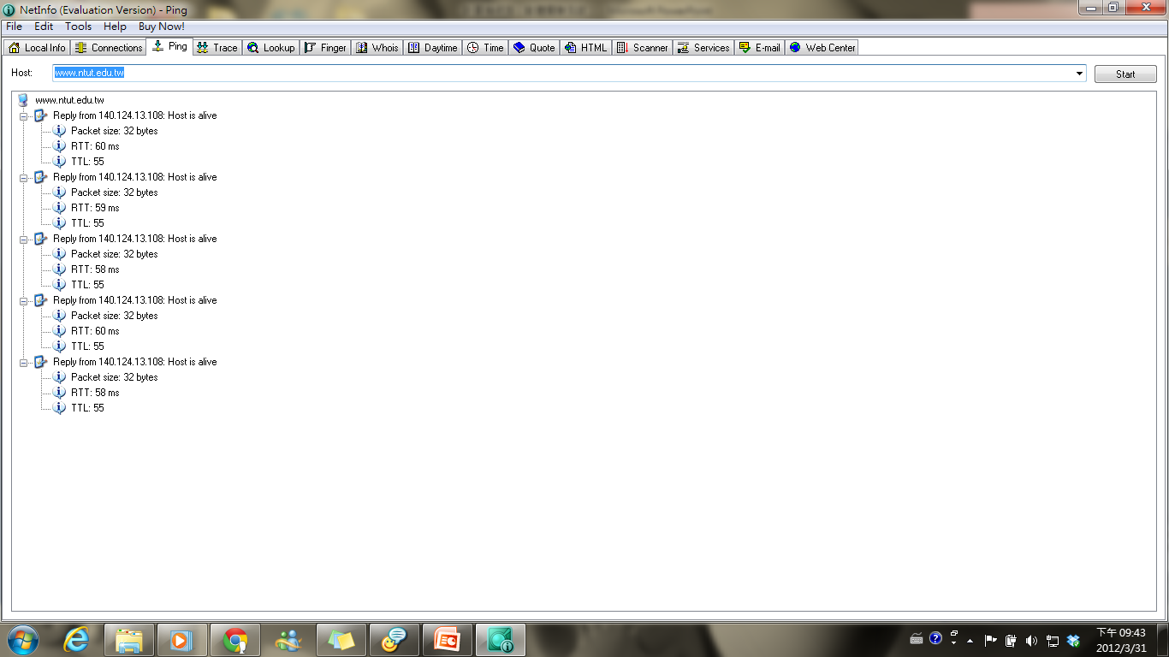
NetInfo 基本網路封包測試(Ping)
使用NetInfo發出封包
目的地為台北科大

Slide 7
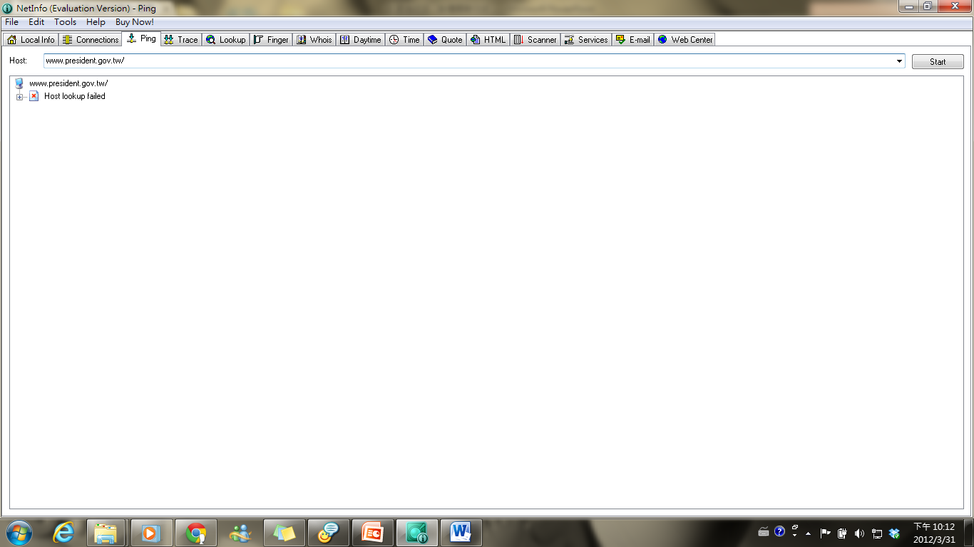
NetInfo 基本網路封包測試(Ping)
使用NetInfo發出封包
目的地為中華民國總統府
只可惜為了防範不肖人士使用Ping企圖癱瘓此網頁，因此將總統府將此功能關閉

Slide 8
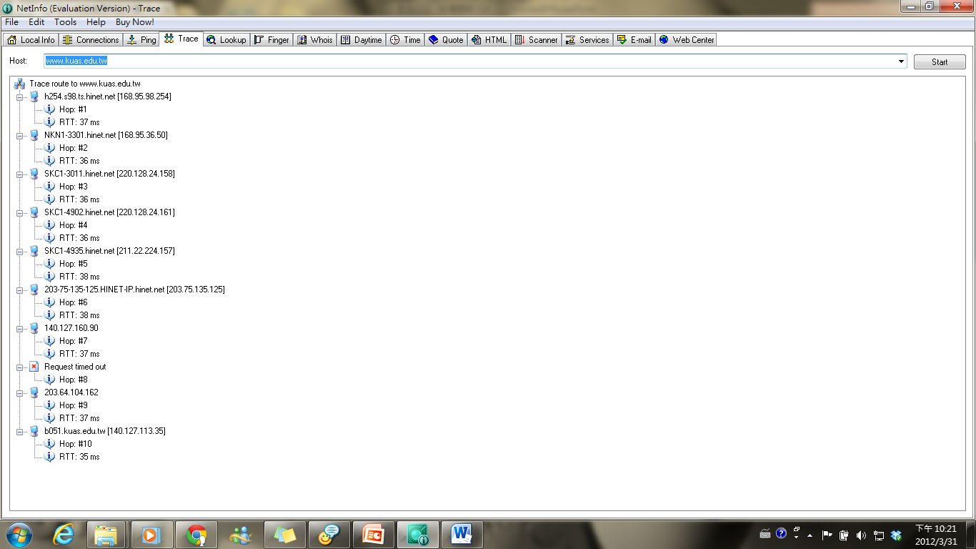
NetInfo 顯示各個路由器(Trace)
使用NetInfo發出封包
目的地為高應大
經過10個路由器
但是第8個路由器將Trace功能關閉了

Slide 9
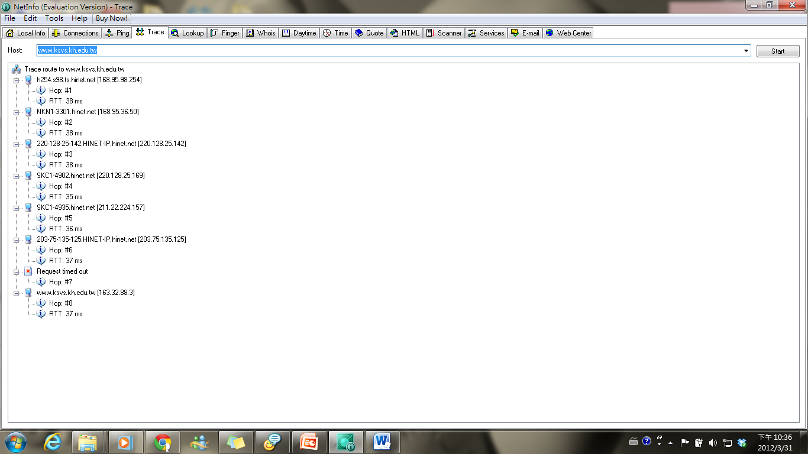
NetInfo 顯示各個路由器(Trace)
使用NetInfo發出封包
目的地為雄工
經過8個路由器
但是第7個路由器將Trace功能關閉了

Slide 10
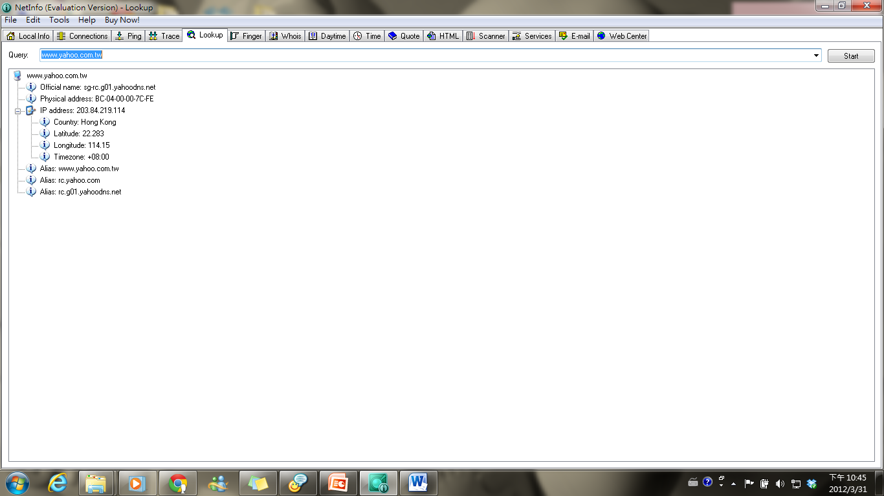
NetInfo 查IP位址或做反查動作(Look up)
使用NetInfo正查
目的地為雅虎Yahoo
IP位址為203.84.219.114

Slide 11
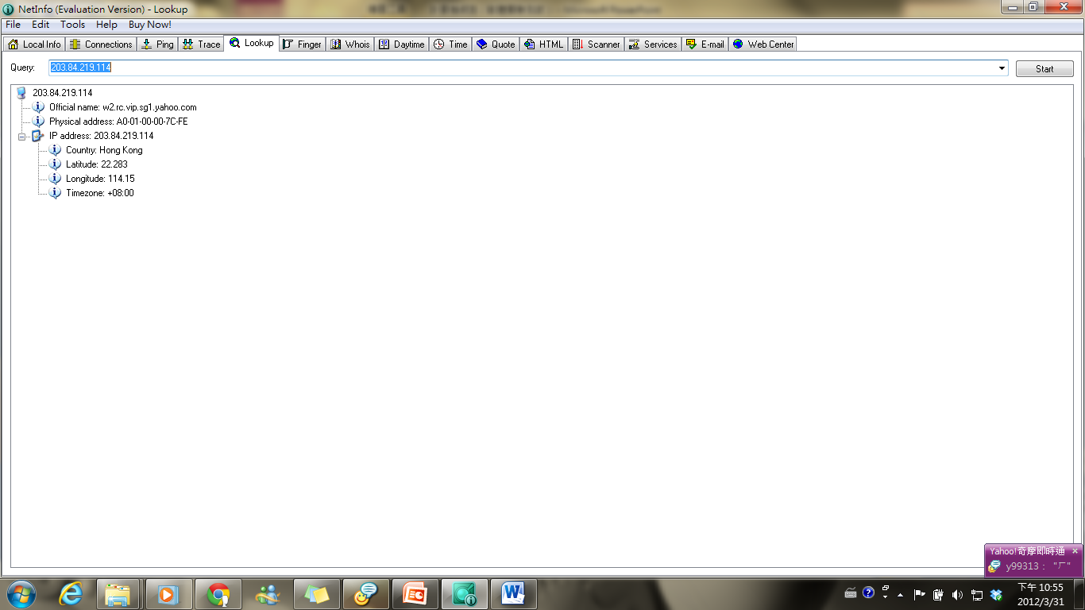
NetInfo 查IP位址或做反查動作(Look up)
使用NetInfo反查
IP位址為203.84.219.114
找尋到目的地為Yahoo

Slide 12
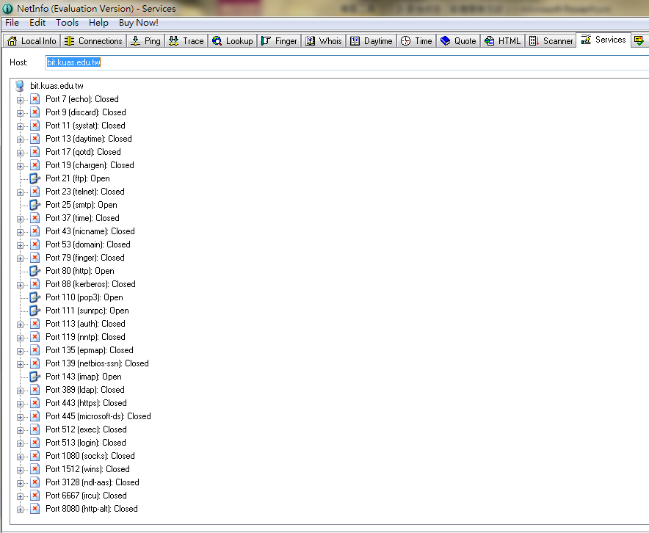

NetInfo 查Port number 服務項目(Services)
查詢老師學校內的bit Server服務項目為ftp ( 文件傳輸協定 ) 、smtp ( 簡單郵件傳輸協定 )、http ( 網路傳輸協定 )、pop3 ( 郵件傳輸協定 ) 、sunrpc ( portmap 連接 ) 、imap ( 交互郵件訪問協定 )

Slide 13
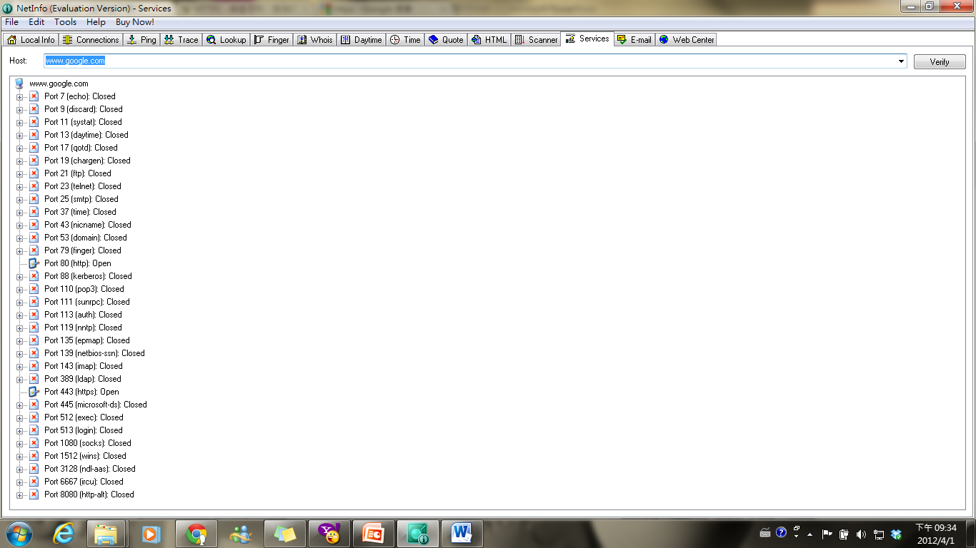
NetInfo 查Port number 服務項目(Services)
查詢Google Server服務項目為http ( 網路傳輸協定 )、 https( 網路傳輸安全協定 )

Slide 14
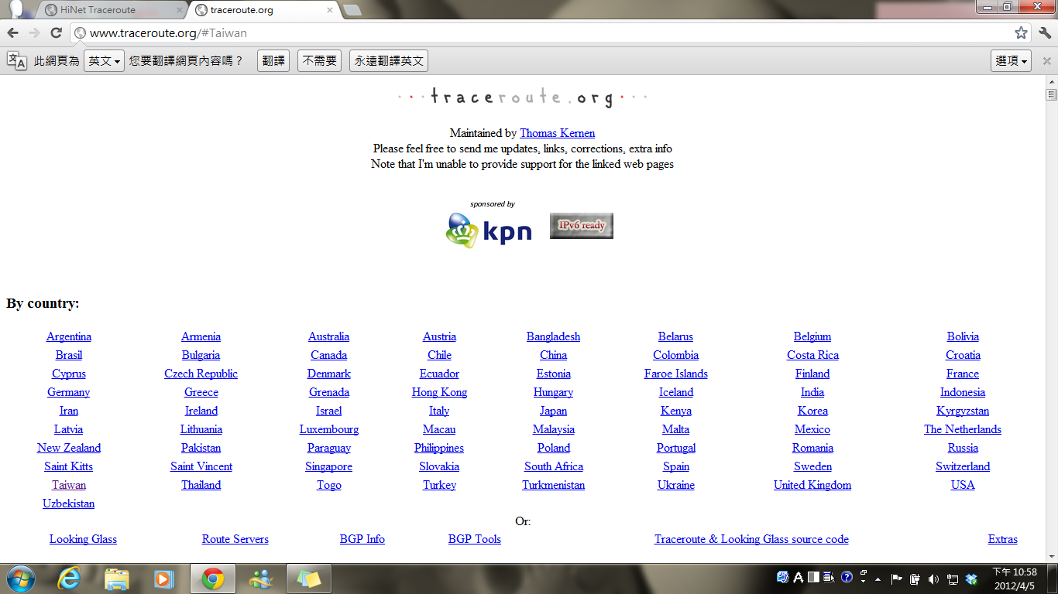
Traceroute 端點到端點延遲
這個網址為課本所提供Traceroute會回傳使用者指定目的地間所經過的路由器名稱和位址

Slide 15
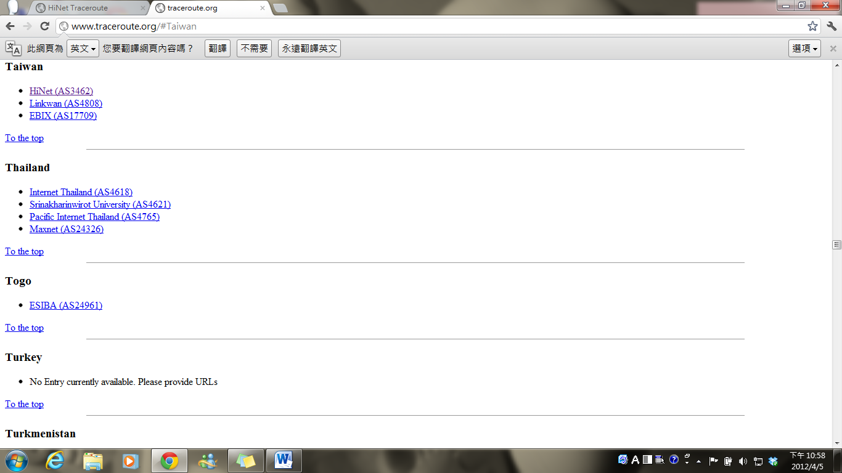
Traceroute 端點到端點延遲
選擇Taiwan地區以及使用的網路提供方

Slide 16
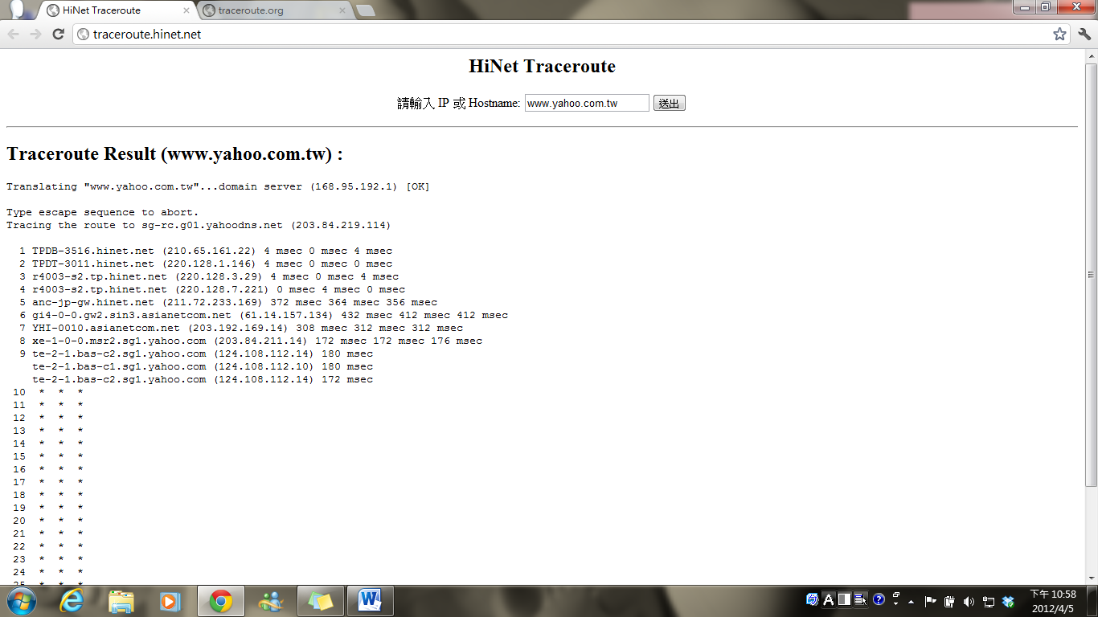
Traceroute 端點到端點延遲
我家和Yahoo間有9個路由器沒將封包遺失
第一欄編號
第二欄名稱
第三欄位址
第四、五、六欄回傳延遲時間
*為封包遺 失

